Slide 1
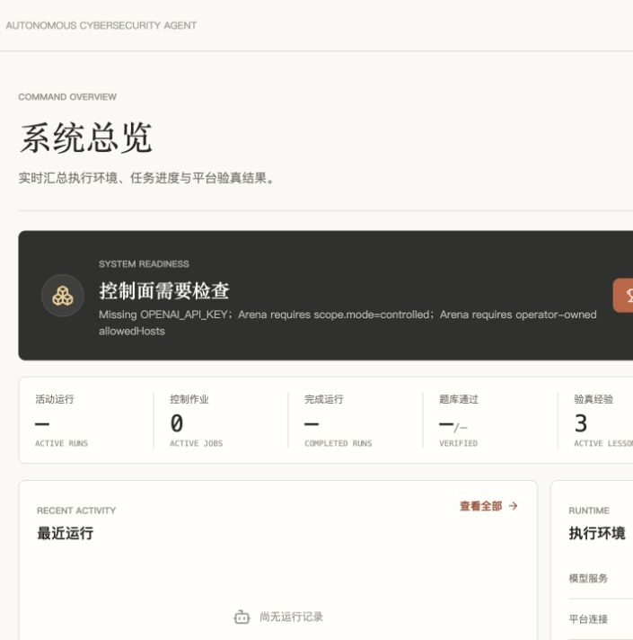
XH-202609 具备自主决策能力的通用网络安全智能体技术研究
烛龙·玄枢
把模型的判断能力
放进可审计、可约束的安全执行系统
任务理解 · 策略门禁 · 受控工具
证据验证 · 追加式轨迹 · 人机协同
面向网安初学者的可读行动轨迹
XH-202609 | 烛龙·玄枢
01
Notes:
说明：开场强调系统的边界设计，不把大模型包装为无约束的执行器。
[Sources]
- XH-202609 比赛方案，第 2-6 页：自主任务理解、多场景决策执行、可解释与可审计要求。
- 本地截图：docs/competition/assets/audit-console-overview.jpg，2026-08-16 从 localhost 截取。

Slide 2
系统命题
自主，不应意味着越权
让模型负责理解、规划与选择；让系统负责 scope、预算、隔离、停止条件与审计。
不是安全工具的简单拼接，而是一个受证据和授权边界约束的运行时。
XH-202609 | 烛龙·玄枢
02
Notes:
说明：先定义项目的判断标准。模型必须能自主调整，但不被赋予自由扩权能力。
[Sources]
- README.md：安全模型与核心能力。
- docs/architecture.md：PolicyEngine、scope、预算与审计边界。

Slide 3
通用决策内核
一条闭环，统一不同安全任务
任务与材料
计划与假设
策略门禁
受控工具
证据与轨迹
自然语言、文件、归档、日志、二进制
目标、成功标准、候选路径
PolicyEngine
scope · 预算
程序 · 停止条件
本地材料、sandbox、HTTP/TCP/Browser
finding、checkpoint
审计与回放
失败、拒绝、超时或矛盾证据不会被掩盖：系统要求 checkpoint、分类原因并修订计划。
XH-202609 | 烛龙·玄枢
XH-202609 | 烛龙·玄枢
03
03
Notes:
说明：展示各场景共用的领域无关核心循环，差异收敛在工具与策略索引，不能绕过策略层。
[Sources]
- docs/architecture.md：核心模块职责、自主性机制和威胁模型。
- docs/competition/01-solution-design.md：总体架构与决策机制。

Slide 4
可解释轨迹
每一步都能被解释和复核
面向初学者的行动解释
追加事件流
做什么
为什么现在做
会影响什么
得到什么结果
下一步如何变化
model.context
context.injected
tool.requested
policy.decision
tool.result
checkpoint / finding / completion
同一事实源支持筛选、搜索、回放、恢复和分支；隐藏推理与凭据不持久化。
XH-202609 | 烛龙·玄枢
XH-202609 | 烛龙·玄枢
04
04
Notes:
说明：可解释性来自外显事实和证据链，而不是保存或推断隐藏思维链。
[Sources]
- README.md：哈希审计链、公开模型上下文、行动轨迹与恢复/分支。
- docs/reference-agent-study.md：单一追加轨迹设计迁移。

Slide 5
BINARY / REVERSE / PWN
二进制能力加入统一治理，而非放宽权限
二进制能力覆盖预处理、静态分析与本地调试；仍受输出、取消、策略、审计和副作用约束。
extract_archive
search_artifact
ZIP only
500 entries / 32 MiB
拒绝路径穿越与链接
UTF-8 / hex search
16 MiB prefix
匹配与上下文受限
RE / PWN toolchain
统一安全契约
Radare2 · JADX · Pwntools
gdb-multiarch · ltrace
固定版本与构建校验
operator allowlist
PolicyEngine · AbortSignal
审计与预算门禁
XH-202609 | 烛龙·玄枢
XH-202609 | 烛龙·玄枢
05
05
Notes:
说明：二进制方向能力是受限工具扩展，不改变核心循环的领域中立性，也不会新增网络权限。
[Sources]
- docs/binary-toolchain.md：工具版本、路由、本地 fallback 与构建完整性。
- src/artifact-tools.ts 与 test/artifact-tools.test.ts：归档和字节搜索的边界与测试。
- docs/tool-side-effects.md：审计事件和副作用。

Slide 6
鲁棒性与恢复
遇到失败时，系统要求改变路径
观察
分类
checkpoint
修订
工具结果、策略拒绝
或环境变化
超时、空结果、矛盾
权限或工具错误
汇总证据、说明影响
确认剩余风险
替换策略或工具
继续验证或阻塞收尾
禁止无变化的重复执行；未知副作用的旧调用在恢复后不会自动重放。
XH-202609 | 烛龙·玄枢
XH-202609 | 烛龙·玄枢
06
06
Notes:
说明：把失败处理作为决策能力的一部分。重点是分类、checkpoint 和 no-replay，而不是无限重试。
[Sources]
- docs/architecture.md：自主性机制、运行恢复与 no-replay。
- docs/evaluation.md：恢复能力与扰动实验要求。

Slide 7
工程化扩展
扩展一个工具，需要交付一套安全契约
输入与输出
TypeBox schema、结果上限、错误分类
执行与取消
AbortSignal、超时、run scratch 边界
策略与预算
scope、allowlist、调用/输出/时间预算
审计与解释
策略判定、工具因果、可读轨迹标签
回归与文档
确定性测试、侧效应说明、能力清单
这使扩展能力可维护、可审核，也避免领域功能悄然改变安全边界。
XH-202609 | 烛龙·玄枢
XH-202609 | 烛龙·玄枢
07
07
Notes:
说明：结合新增二进制工具，说明可扩展性不是只增加命令，而是增加完整且可回归验证的安全契约。
[Sources]
- AGENTS.md：新工具的策略、预算、审计、文档与 faux-model 测试约束。
- docs/competition/02-development-guide.md：新增工具工程门禁。

Slide 8
交付验证
当前工程状态可被快速复核
默认合并门禁
390 passed
确定性自动化测试
npm run check
1 skipped
既有可选浏览器测试
typecheck · lint · Vitest · 后端构建
frontend build
生产构建通过
diff --check
空白与补丁格式检查通过
这些结果证明当前版本的工程可构建与回归可验证；真实模型与比赛平台效果须在授权环境中单独评测。
XH-202609 | 烛龙·玄枢
XH-202609 | 烛龙·玄枢
08
08
Notes:
说明：说明当前可验证的工程证据，不把本地单测的通过情况等同为实战成功率。
[Sources]
- 本次执行记录：npm run check（390 passed，1 skipped）；npm --prefix frontend run build；git diff --check。
- docs/competition/03-test-report.md：测试范围与后续实战评测边界。

Slide 9
交付结论
可自主决策，
更要可被约束与理解
源码、设计、开发、测试、用户手册、技术报告、答辩稿与演示脚本已形成完整交付包
自主判断 · 强制边界 · 证据闭环 · 过程可复核
XH-202609 | 烛龙·玄枢
09
Notes:
说明：收束为可交付、可演示、可复核的方案。正式提交前仍需补齐团队盖章、报名表、网盘链接/截图和线上访问地址。
[Sources]
- XH-202609 比赛方案，第 3 页和第 8 页：提交材料与正式提交流程。
- docs/competition/README.md：交付物索引与打包前清单。

